Slide 1
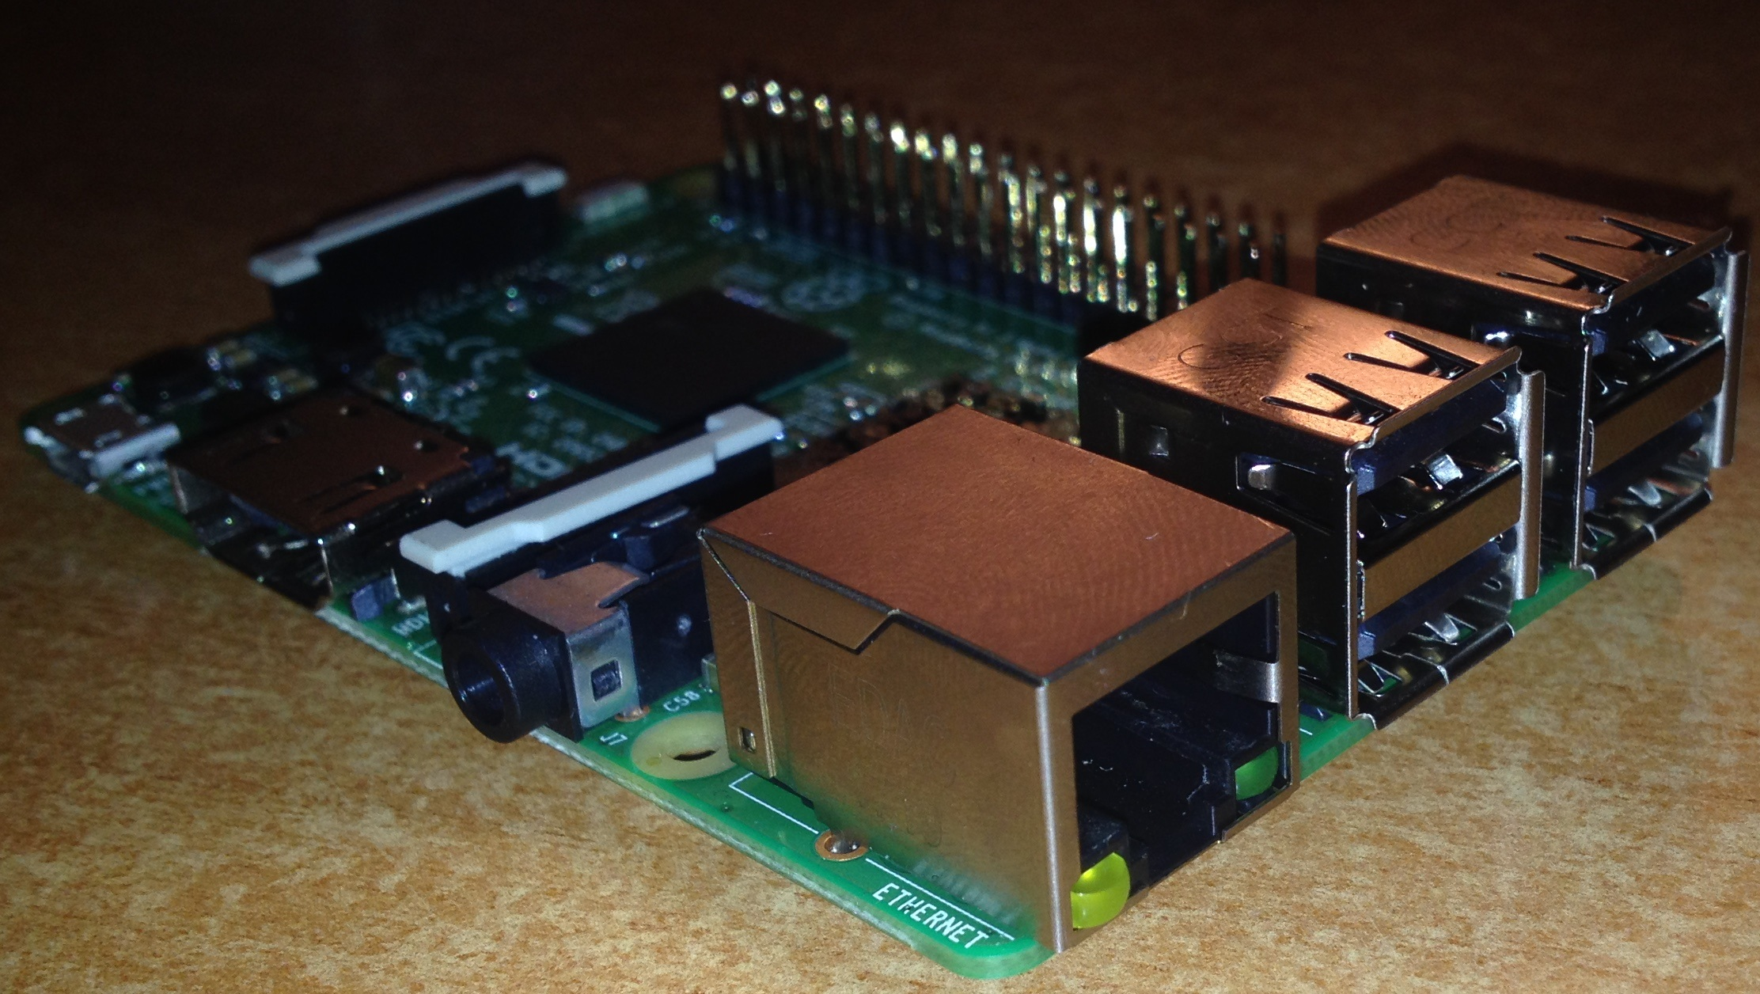
Sisteme de calcul în timp real
Laboratorul nr. 5
Comunicații, infrastructuri, magistrale
Ing. mast.: Pintilie Lucian Nicolae
E-mail: Lucian.Pintilie@emd.utcluj.ro
Web: http://epe.utcluj.ro/index.php/pintilie-lucian-nicolae/
http://epe.utcluj.ro/index.php/sisteme-de-calcul-in-timp-real/

Slide 2
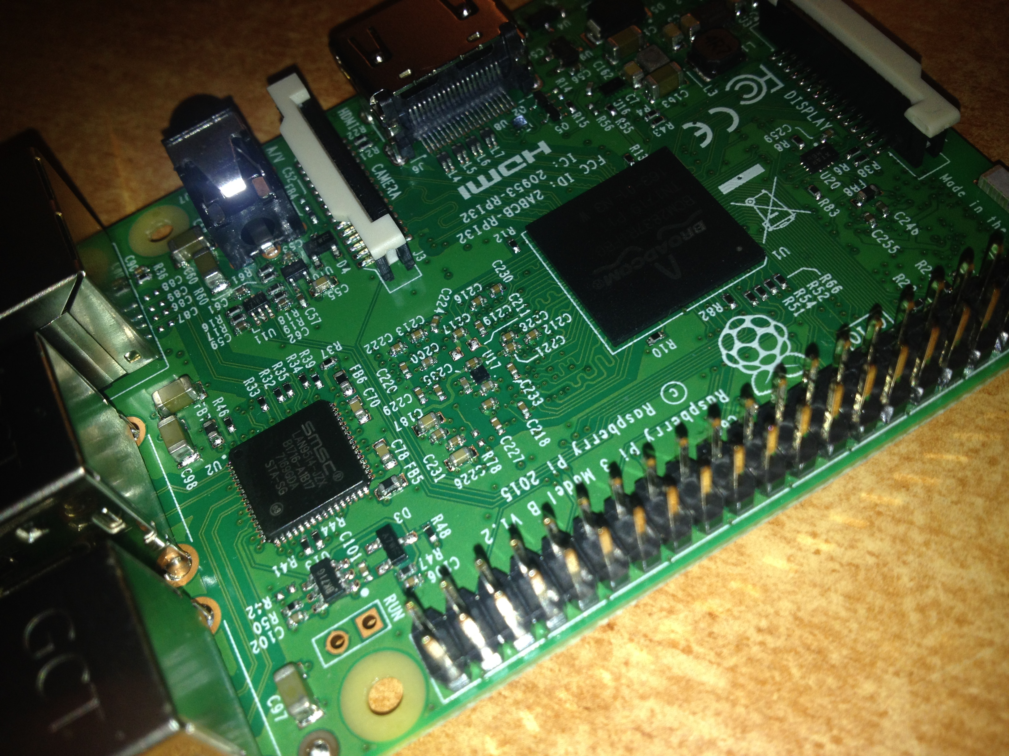
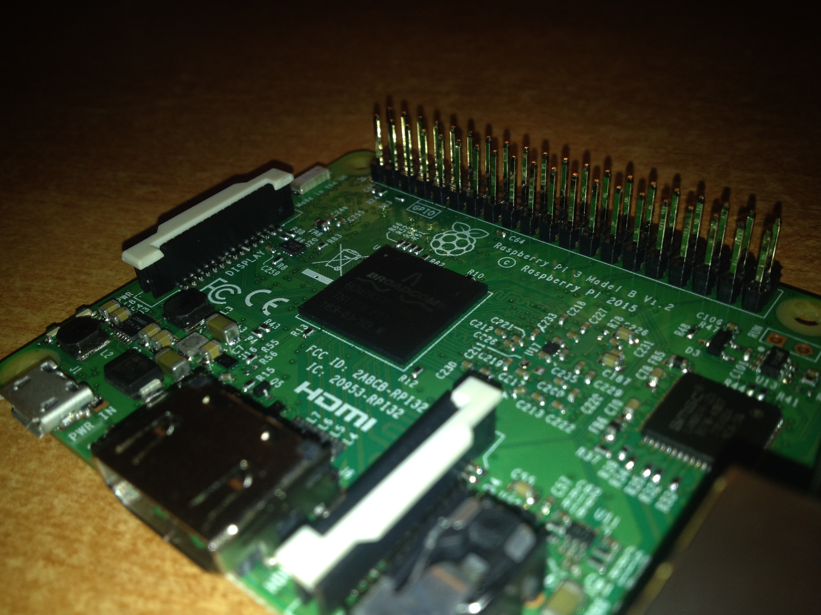
Sisteme de calcul în timp real
Semnificația marcajelor și culorilor:
Obiectiv de atins;
Obiectiv în curs de discuție / dezbatere;
Obiectiv îndeplinit.

Slide 3
Sisteme de calcul în timp real
Ordinea de zi:
Comunicația serial (cu ajutorul interfeței U.S.B.) dintre platforma Arduino / Intel Galileo și mediul de simulare / testare Matlab – Simulink;
Partajarea conexiunii de la magistrala U.S.B. la rețeaua Ethernet utilizând suita de protocoale U.S.B. over I.P. (realizarea unei conexiuni de tip client – server);
Combinarea metodelor de conectare (de la placa Arduino / Intel Galileo la calculator și de la calculator la rețea), în scopul obținerii unui sistem cvasi – S.C.A.D.A. (aproape ca și S.C.A.D.A.);
Prezentarea microcalculatorului Raspberry Pi 3 model B cu sistem de operare Ubuntu Linux;
Scurtă prezentare a facilităților sistemului de operare Linux (ex. SSH, VNC, SFTP, PHP, APACHE, MYSQL);
Câteva exemple introductive în limbajul de programare Python – utilizarea G.P.I.O.;

Slide 4
Sisteme de calcul în timp real
Ordinea de zi:
Comunicația serial (cu ajutorul interfeței U.S.B.) dintre platforma Arduino / Intel Galileo și mediul de simulare / testare Matlab – Simulink;
Partajarea conexiunii de la magistrala U.S.B. la rețeaua Ethernet utilizând suita de protocoale U.S.B. over I.P. (realizarea unei conexiuni de tip client – server);
Combinarea metodelor de conectare (de la placa Arduino / Intel Galileo la calculator și de la calculator la rețea), în scopul obținerii unui sistem cvasi – S.C.A.D.A. (aproape ca și S.C.A.D.A.);
Prezentarea microcalculatorului Raspberry Pi 3 model B cu sistem de operare Ubuntu Linux;
Scurtă prezentare a facilităților sistemului de operare Linux (ex. SSH, VNC, SFTP, PHP, APACHE, MYSQL);
Câteva exemple introductive în limbajul de programare Python – utilizarea G.P.I.O.;

Slide 5
Sisteme de calcul în timp real
Ordinea de zi:
Comunicația serial (cu ajutorul interfeței U.S.B.) dintre platforma Arduino / Intel Galileo și mediul de simulare / testare Matlab – Simulink;
Partajarea conexiunii de la magistrala U.S.B. la rețeaua Ethernet utilizând suita de protocoale U.S.B. over I.P. (realizarea unei conexiuni de tip client – server);
Combinarea metodelor de conectare (de la placa Arduino / Intel Galileo la calculator și de la calculator la rețea), în scopul obținerii unui sistem cvasi – S.C.A.D.A. (aproape ca și S.C.A.D.A.);
Prezentarea microcalculatorului Raspberry Pi 3 model B cu sistem de operare Ubuntu Linux;
Scurtă prezentare a facilităților sistemului de operare Linux (ex. SSH, VNC, SFTP, PHP, APACHE, MYSQL);
Câteva exemple introductive în limbajul de programare Python – utilizarea G.P.I.O.;

Slide 6
Sisteme de calcul în timp real
Ordinea de zi:
Comunicația serial (cu ajutorul interfeței U.S.B.) dintre platforma Arduino / Intel Galileo și mediul de simulare / testare Matlab – Simulink;
Partajarea conexiunii de la magistrala U.S.B. la rețeaua Ethernet utilizând suita de protocoale U.S.B. over I.P. (realizarea unei conexiuni de tip client – server);
Combinarea metodelor de conectare (de la placa Arduino / Intel Galileo la calculator și de la calculator la rețea), în scopul obținerii unui sistem cvasi – S.C.A.D.A. (aproape ca și S.C.A.D.A.);
Prezentarea microcalculatorului Raspberry Pi 3 model B cu sistem de operare Ubuntu Linux;
Scurtă prezentare a facilităților sistemului de operare Linux (ex. SSH, VNC, SFTP, PHP, APACHE, MYSQL);
Câteva exemple introductive în limbajul de programare Python – utilizarea G.P.I.O.;

Slide 7
Sisteme de calcul în timp real
Ordinea de zi:
Comunicația serial (cu ajutorul interfeței U.S.B.) dintre platforma Arduino / Intel Galileo și mediul de simulare / testare Matlab – Simulink;
Partajarea conexiunii de la magistrala U.S.B. la rețeaua Ethernet utilizând suita de protocoale U.S.B. over I.P. (realizarea unei conexiuni de tip client – server);
Combinarea metodelor de conectare (de la placa Arduino / Intel Galileo la calculator și de la calculator la rețea), în scopul obținerii unui sistem cvasi – S.C.A.D.A. (aproape ca și S.C.A.D.A.);
Prezentarea microcalculatorului Raspberry Pi 3 model B cu sistem de operare Ubuntu Linux;
Scurtă prezentare a facilităților sistemului de operare Linux (ex. SSH, VNC, SFTP, PHP, APACHE, MYSQL);
Câteva exemple introductive în limbajul de programare Python – utilizarea G.P.I.O.;

Slide 8
Sisteme de calcul în timp real
Ordinea de zi:
Comunicația serial (cu ajutorul interfeței U.S.B.) dintre platforma Arduino / Intel Galileo și mediul de simulare / testare Matlab – Simulink;
Partajarea conexiunii de la magistrala U.S.B. la rețeaua Ethernet utilizând suita de protocoale U.S.B. over I.P. (realizarea unei conexiuni de tip client – server);
Combinarea metodelor de conectare (de la placa Arduino / Intel Galileo la calculator și de la calculator la rețea), în scopul obținerii unui sistem cvasi – S.C.A.D.A. (aproape ca și S.C.A.D.A.);
Prezentarea microcalculatorului Raspberry Pi 3 model B cu sistem de operare Ubuntu Linux;
Scurtă prezentare a facilităților sistemului de operare Linux (ex. SSH, VNC, SFTP, PHP, APACHE, MYSQL);
Câteva exemple introductive în limbajul de programare Python – utilizarea G.P.I.O.;

Slide 9
Sisteme de calcul în timp real
Utilizarea comenzilor de consolă / terminal:
Creearea unui fișier de text gol cu extensia „.py" - Python:
touch <numele_fisierului>.py
Modificarea conținutului (cu ajutorul editorului de text „nano”):
nano <numele_fisierului>.py
Executarea unui fisier Python:
sudo python <numele_fisierului>.py
OBSERVAȚII:
Instrucțiunea „sudo” conferă drepturi administrative de execuție!
Pentru încheierea forțată a unei aplicații folosim comanda „ctrl + c” !
Indicațiile însoțite de „< >” reprezintă variabile care se înlocuiesc!

Slide 10
Sisteme de calcul în timp real
Ordinea de zi:
Comunicația serial (cu ajutorul interfeței U.S.B.) dintre platforma Arduino / Intel Galileo și mediul de simulare / testare Matlab – Simulink;
Partajarea conexiunii de la magistrala U.S.B. la rețeaua Ethernet utilizând suita de protocoale U.S.B. over I.P. (realizarea unei conexiuni de tip client – server);
Combinarea metodelor de conectare (de la placa Arduino / Intel Galileo la calculator și de la calculator la rețea), în scopul obținerii unui sistem cvasi – S.C.A.D.A. (aproape ca și S.C.A.D.A.);
Prezentarea microcalculatorului Raspberry Pi 3 model B cu sistem de operare Ubuntu Linux;
Scurtă prezentare a facilităților sistemului de operare Linux (ex. SSH, VNC, SFTP, PHP, APACHE, MYSQL);
Câteva exemple introductive în limbajul de programare Python – utilizarea G.P.I.O.;

Slide 11
Sisteme de calcul în timp real
Conținutul uzual pentru un fișier Python:
#!/usr/bin/python - pentru a specifica o cale absolută (eng. absolute path) în Unix,
anume înspre directorul ce conține bibleotecile interpretorului de cod - Python;
#<ceva_de_spus> - introducerea unor indicații în interiorul codului de program;
Frazele care încep cu semnul diez „#” nu sunt luate în considerare!
<instrucțiune_specifică_limbajului> <argument> - exemplu: print "Text pentru afișare în consolă!"
OBSERVAȚII:
1. Instrucțiunea „print” este specifică limbajului de programare;
2. „Text pentru afișare în consolă!” este argumentul instrucțiunii;
3. Delimitările ierarhice (eng. code blocks) se realizeză prin aliniere la stânga cu trei spații (indent)!

Slide 12
Sisteme de calcul în timp real
Utilizarea G.P.I.O. – activarea ieșirilor:
#!/usr/bin/python #Specificare cale absolută interpretor Python;
import RPi.GPIO as GPIO #Importarea bibleotecii pentru intrări / ieșiri digitale;
GPIO.setmode(GPIO.BCM) #Numerotarea pinilor după standardul BroadCom;
GPIO.cleanup() #Aducerea în stare de INTRARE a tuturor canalelor digitale;
GPIO.setwarnings(False) #Ignorarea / ne-afișarea mesajelor de eroare în consolă;
GPIO.setup(23,GPIO.OUT) #Configurarea pinului „23” ca și ieșire digitală;
print "Stare LED = Pornit" #Afișarea mesajului "Stare LED = Pornit„ în terminal;
GPIO.output(23,GPIO.HIGH) #Punerea ieșirii digitale 23 în starea „logic 1”.

Slide 13
Sisteme de calcul în timp real
Utilizarea G.P.I.O. – de-activarea ieșirilor:
#!/usr/bin/python #Specificare cale absolută interpretor Python;
import RPi.GPIO as GPIO #Importarea bibleotecii pentru intrări / ieșiri digitale;
GPIO.setmode(GPIO.BCM) #Numerotarea pinilor după standardul BroadCom;
GPIO.cleanup() #Aducerea în stare de INTRARE a tuturor canalelor digitale;
GPIO.setwarnings(False) #Ignorarea / ne-afișarea mesajelor de eroare în consolă;
GPIO.setup(23,GPIO.OUT) #Configurarea pinului „23” ca și ieșire digitală;
print "Stare LED = Pornit" #Afișarea mesajului "Stare LED = Pornit„ în terminal;
GPIO.output(23,GPIO.LOW) #Punerea ieșirii digitale 23 în starea „logic 1”.

Slide 14
Sisteme de calcul în timp real
Utilizarea G.P.I.O. – comutarea intermitentă a ieșirilor:
#!/usr/bin/python #Specificare cale absolută interpretor Python;
import time #Importare bibleotecă "time";
import RPi.GPIO as GPIO #Importarea bibleotecii pentru intrări / ieșiri digitale;
GPIO.setmode(GPIO.BCM) #Numerotarea pinilor după standardul BroadCom;
GPIO.cleanup() #Aducerea în stare de INTRARE a tuturor canalelor digitale;
GPIO.setwarnings(False) #Ignorarea / ne-afișarea mesajelor de eroare în consolă;
GPIO.setup(23,GPIO.OUT) #Configurarea pinului „23” ca și ieșire digitală;
while 1: #Stabilirea unei bucle infinite de execuție;
GPIO.output(23,GPIO.HIGH) #Pornire LED;
time.sleep(1) #Suspendarea execuției pe perioada unei secunde;
GPIO.output(23,GPIO.LOW) #Oprire LED;
time.sleep(1) #Suspendarea execuției pe perioada unei secunde;

Slide 15
Sisteme de calcul în timp real
Ordinea de zi:
Comunicația serial (cu ajutorul interfeței U.S.B.) dintre platforma Arduino / Intel Galileo și mediul de simulare / testare Matlab – Simulink;
Partajarea conexiunii de la magistrala U.S.B. la rețeaua Ethernet utilizând suita de protocoale U.S.B. over I.P. (realizarea unei conexiuni de tip client – server);
Combinarea metodelor de conectare (de la placa Arduino / Intel Galileo la calculator și de la calculator la rețea), în scopul obținerii unui sistem cvasi – S.C.A.D.A. (aproape ca și S.C.A.D.A.);
Prezentarea microcalculatorului Raspberry Pi 3 model B cu sistem de operare Ubuntu Linux;
Scurtă prezentare a facilităților sistemului de operare Linux (ex. SSH, VNC, SFTP, PHP, APACHE, MYSQL);
Câteva exemple introductive în limbajul de programare Python – utilizarea G.P.I.O.;

Slide 16
Sisteme de calcul în timp real
Tematica următorului laborator:
Diverse aplicații, concluzii, recapitulare, recuperare, încheierea situației pentru laborator
Precizări:
Răspunsurile la întrebările și cerințele de mai sus, notate în caietul de notițe personal, constituie răspunsurile la întrebările de la testul de laborator!
Prezența la laborator este validată, doar la sfârșitul ședinței, în urma verificării caietului de notițe de către cadrul didactic!
Caietul de notițe personal trebuie prezentat corect și commplet, la testul final de laborator, și se acceptă consultarea lui în timpul testului!

Slide 17
Sisteme de calcul în timp real
Pentru mai multe detalii cu privire la starea actuală a prezențelor și regulamentelor, dar și pentru descărcarea materialelor necesare accesați pagina:
http://epe.utcluj.ro/index.php/sisteme-de-calcul-in-timp-real/
Vă mulțumesc pentru atenție!
Ing. mast.: Pintilie Lucian Nicolae
E-mail: Lucian.Pintilie@emd.utcluj.ro
Web: http://epe.utcluj.ro/index.php/pintilie-lucian-nicolae/

